Slide 1
Урок немецкого языка в 7-м классе по теме «Неопределенно-личные предложения» Выполнила Савранчук Анна Викторовна учитель немецкого языка МБОУ Бабагайская СОШ

Slide 2
Wir arbeiten an der Grammatik!
Wie heißt unser Thema?
Маn spricht deutsch!-Говорят по –немецки!
Man liest russisch! Читают по –русски!
Man schreibt französisch!-Пишут по –французски!
Это делает какое –то неопределенное лицо, поэтому такие предложения называются …?

Slide 3
Unsere Ziele und Aufgaben
Каковы же наши цели и задачи?
-Die Sätze mit “man” im Text finden und ins Russisch übersetzen.
Die Sätze mit “man” selbst machen.
Diese Sätze analysieren und in den Reimen trainieren.
-Grammatik üben.
Notes:
сты

Slide 4
Vergleichen wir russische und deutsche Sätze!
Давайте сравним!
Man baut viel.- Много строят
Man singt und tanzt im Klub.- Поют и танцуют в клубе.
Hier spricht man russisch.-Здесь говорят по-русски.

Slide 5
Как образуются неопределенно – личные предложения?
Man
-t
-t
Подлежащее
Сказуемое =Основа глагола +
lesen – liest
sprechen – spricht
essen – isst
fahren – fährt
laufen – läuft
lernen – lernt
spielen – spielt
turnen – turnt
sagen - sagt
НО:
nennen - nennt
В немецком предложении сказуемое стоит в 3-ем лице ед. ч.
А как они переводятся на русский язык ? - (3-им лицом мн.ч).

Slide 6
Bilden wir die Sätze mit «man»!
Man … im Fluss (baden).
Man … im Garten (arbeiten).
3) Man … in der Schule (lernen).
Man … in der Pause (spielen).
Man … in der Sporthalle (turnen).
Man … auf dem Stadion (laufen).
Man … im Speiseraum (essen).
Man … in der Nacht (schlafen).
Man … im Sommer (reisen).
Man … im Frühling (pflanzen).

Slide 7
Spielen wir!

Slide 8
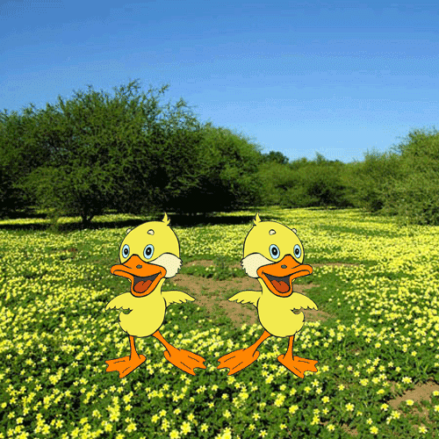
Machen wir Turnpause!
1, 2, 3, 4-
- alle alle sitzen wir!
- alle alle stehen wir,
- alle alle gehen wir,
- alle alle turnen wir,
- alle alle springen wir,
- alle alle sehen wir,
- alle alle hӧren wir,
- alle alle tanzen wir,
Und jetzt tanzen wir!
Tanzen wir!

Slide 9
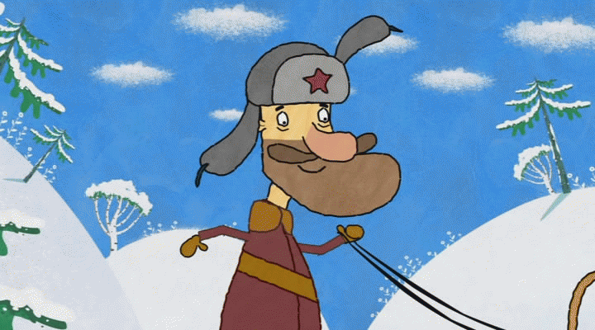
Как отличить «man» и «der Mann»?
der Mann
man
-Dieser Mann ist 40 Jahre alt.
-Man treibt Sport.
-Man kennt nicht diesen Mann.
-Man übersetzt Texte.
-Man läuft Schi.
-Der Mann läuft Schlittschuh.

Slide 10
Singen wir unser grammatisches Reim!
Man liest, man schreibt, man zählt, man turnt,
Man malt und man trainiert,
Man singt, man springt, man rechnet noch
Und auch man marschiert!
Man liest, man schreibt, man zählt, man turnt,
Man malt und man trainiert,
Man singt, man springt, man rechnet noch
Und auch man marschiert!

Slide 11
Sagt ihr, bitte!
Was habt ihr Neues in der Stunde erfahren?-Что вы узнали нового на уроке?
Was habt ihr gemacht?-Что вы делали?

Slide 12
Ihr bekommt Noten!
!

Slide 13
Danke für die Aufmerksamkeit!

